Slide 1
Протоколы TCP и UDP.
TCP и UDP сокеты.
Адресные пространства портов.
Понятие encapsulation.
К протоколам транспортного уровня относятся протоколы TCP и UDP.
Протокол TCP реализует потоковую модель передачи информации.

Slide 2
Он представляет собой ориентированный на установление логической связи (connection-oriented), надежный (обеспечивающий проверку контрольных сумм, передачу подтверждения в случае правильного приема сообщения, повторную передачу пакета данных в случае неполучения подтверждения в течение определенного промежутка времени, правильную последовательность получения информации, полный контроль скорости передачи данных) дуплексный способ связи между процессами в сети.

Slide 3
Протокол UDP является ненадежным способом связи, ориентированным на передачу сообщений (датаграмм).
Основные черты:
- использование для проверки правильности принятого сообщения контрольной суммы, насчитанной по всему сообщению;
- передача информации не от узла сети к другому узлу, а от отправителя к получателю.

Slide 4
Полный адрес удаленного процесса или промежуточного объекта для конкретного способа связи с точки зрения операционных систем определяется парой адресов: <числовой адрес компьютера в сети, локальный адрес>.
Такая пара получила название socket (гнездо, панель).
При непрямой адресации сами промежуточные объекты для организации взаимодействия процессов также именуются сокетами.

Slide 5
И протокол TCP, и протокол UDP используют непрямую адресацию.
Термин "сокет" будем употреблять только для обозначения самих промежуточных объектов, а полные адреса таких объектов будем называть адресами сокетов.
Для каждого транспортного протокола в стеке TCP/IP существуют собственные сокеты: UDP-сокеты и TCP-сокеты, имеющие различные адресные пространства своих локальных адресов – портов.

Slide 6
Локальный адрес сокета будем называть "номер порта".
Из различия адресных пространств портов следует, что порт 1111 TCP – это совсем не тот же самый локальный адрес, что и порт 1111 UDP.
Иерархическая система адресации, используемая в семействе протоколов TCP/IP включает в себя несколько уровней:

Slide 7
1) Физический пакет данных, передаваемый по сети, содержит физические адреса узлов сети (MAC-адреса).
2) IP-пакет данных содержит 32-битовые IP-адреса компьютера-отправителя и компьютера-получателя, и указание на то, какой вышележащий протокол (TCP, UDP или еще что-нибудь) должен использоваться для их дальнейшей обработки.
3) Служебная информация транспортных протоколов (UDP-заголовок к данным и TCP-заголовок к данным) должна содержать 16-битовые номера портов для сокета отправителя и сокета получателя.

Slide 8
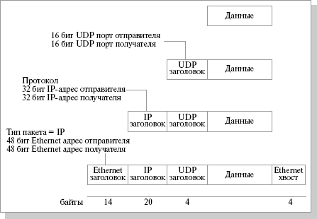
Добавление необходимой информации к данным при переходе от верхних уровней семейства протоколов к нижним принято называть encapsulation.
На рисунке 1 приведена схема encapsulation при использовании протокола UDP на сети Ethernet.

Slide 9
Для полного задания адреса доставки и адреса отправления, необходимых для установления двусторонней связи, нужно указать пять параметров:
- транспортный протокол,
- IP-адрес отправителя,
- порт отправителя,
- IP-адрес получателя,
- порт получателя

Slide 10
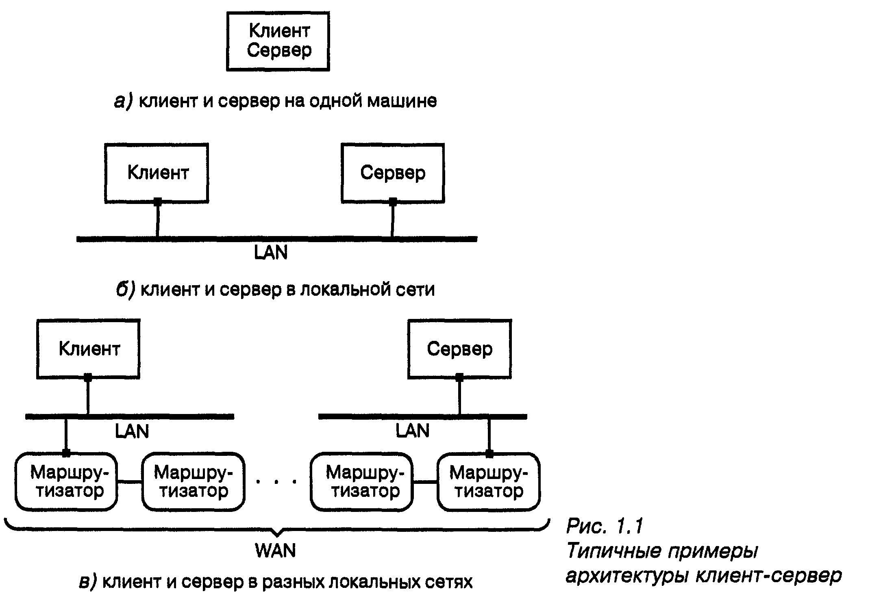
Использование модели клиент-сервер для взаимодействия удаленных процессов.

Slide 11
Клиент и сервер на одной машине - это самая простая конфигурация, поскольку нет физической сети. Посылаемые данные, передаются стеку TCP/IP, но не помещаются в выходную очередь сетевого устройства, а закольцовываются системой и возвращаются обратно в стек, но уже в качестве принятых данных.

Slide 12
На этапе разработки такое размещение клиента и сервера дает определенные преимущества, даже если в реальности они будут работать на разных машинах.
Во-первых, проще оценить производительность обеих программ, так как сетевые задержки исключаются.
Во-вторых, этот метод создает идеальную лабораторную среду, в которой пакеты не пропадают, не задерживаются и всегда приходят в правильном порядке.

Slide 13
Во втором примере конфигурации клиент и сервер работают на разных машинах, но в пределах одной локальной сети.
Здесь имеет место реальная сеть, но условия все же близки к идеальным. Пакеты редко теряются и практически всегда приходят в правильном порядке.
Такая ситуация очень часто встречается на практике.
Причем некоторые приложения предназначены для работы только в такой среде.

Slide 14
Типичный пример - сервер печати. В небольшой локальной сети может быть только один такой сервер, обслуживающий несколько машин.
Одна машина (или сетевое программное обеспечение на базе TCP/IP, встроенное в принтер) выступает в роли сервера, который принимает запросы на печать от клиентов на других машинах и ставит их в очередь к принтеру.

Slide 15
В третьем примере клиент и сервер работают на разных компьютерах, связанных глобальной сетью.
Этой сетью может быть Internet или корпоративная Intranet, но главное - приложения уже не находятся внутри одной локальной сети, так что на пути IP-датаграмм есть, по крайней мере, один маршрутизатор.

Slide 16
По мере роста трафика в глобальной сети начинают переполняться очереди, в которых маршрутизатор временно хранит поступающие пакеты, пока не отправит их адресату.
А когда в очереди больше нет места, маршрутизатор отбрасывает пакеты.
В результате клиент должен передавать пакеты повторно, что приводит к появлению дубликатов и доставке пакетов в неправильном порядке.

Slide 17
Модель взаимодействия типа клиент/сервер предусматривает решение
проблемы согласования условий соединения наиболее простым способом:
- она требует, чтобы для обеспечения взаимодействия любой пары приложений один из участников соединения приступал к работе заранее и ждал (в течение неопределенно долгого времени) до тех пор, пока к нему не обратится второй участник соединения.

Slide 18
Модель взаимодействия типа клиент/сервер предусматривает разбиение приложений связи на две широкие категории в зависимости от того, должно ли приложение ожидать запросов на установление связи или самостоятельно их инициировать.
Основная часть клиентского программного обеспечения реализована в виде обычных прикладных программ. При каждом запуске на выполнение клиентское приложение обращается к серверу, передает запрос и ожидает ответ. После получения ответа клиент продолжает свою работу.

Slide 19
Клиентские программы часто бывают проще в реализации по сравнению с серверными, и для их запуска на выполнение обычно не требуются специальные системные привилегии.
В отличие от этого, сервером является любая программа, которая ожидает поступления запросов на установление соединения от клиента.
Сервер получает запрос клиента, выполняет все необходимые операции и возвращает результаты клиенту.

Slide 20
Для выполнения необходимых операций и возврата результатов серверное ПО часто нуждается в доступе к объектам, которые защищены ОС (например, к файлам, базам данных, устройствам или портам протоколов).
В связи с этим серверное программное обеспечение обычно работает с особыми системными привилегиями.
Поскольку работающий сервер имеет особые привилегии, необходимо следить за тем, чтобы он не мог непреднамеренно передать свои привилегии клиентам, которые его используют.

Slide 21
Например, в файловом сервере, который функционирует как привилегированная программа, необходимо обеспечить тщательный контроль за тем, чтобы доступ к конкретному файлу мог получить только определенный клиент.
При разработке серверной программы нельзя полагаться на обычные средства контроля доступа ОС, поскольку привилегированный статус этой программы позволяет получить доступ к любому файлу.

Slide 22
Cерверная программа содержит код, выполняющий многие действия, перечисленные ниже, которые относятся к сфере защиты:
1) аутентификация - проверка подлинности клиента;
2) авторизация - определение того, разрешено ли данному клиенту
обращаться к службе, предоставляемой сервером;
3) секретность - предотвращение возможности несанкционированного доступа;

Slide 23
4) защита данных - предотвращение возможности непреднамеренного раскрытия или компрометации конфиденциальных данных;
5) защита - предотвращение возможности недопустимого использования системных ресурсов сетевыми приложениями.
ПО, позволяющее пользователю дополнительно указывать номер порта протокола, имеет больше входных параметров по сравнению с другим ПО, поэтому для его описания можно использовать термин - полностью параметризованный клиент.

Slide 24
При разработке клиентского прикладного ПО необходимо предусмотреть применение параметров, позволяющих пользователю полностью указывать:
- компьютер назначения и
- номер порта протокола назначения.
Какой протокол целесообразнее использовать при разработке клиент-серверных приложений - TCP или UDP.

Slide 25
С точки зрения программиста, применение протокола UDP ведет к тому, что успешное функционирование разработанной им программы зависит от бесперебойной работы базовой объединенной сети.
Например, протокол UDP хорошо работает в локальной сети, поскольку в ней редко возникают ошибки, которые приводят к снижению надежности. Ошибки обычно возникают, только если сетевое соединение проложено через глобальную объединенную сеть.

Slide 26
Программисты иногда совершают ошибку, выбрав транспортный протокол без установления логического соединения (т.е. UDP), а затем выполнив проверку своего клиентского и серверного программного обеспечения только в локальной сети.

Slide 27
Не только начинающие разработчики, но и более опытные профессионалы предпочитают использовать не UDP, a TCP.
Как правило, протокол UDP используется в прикладных программах только при следующих условиях.
1) В спецификации прикладного протокола должно быть обусловлено применение протокола UDP (возможно, сам прикладной протокол был разработан с учетом требований обеспечения надежности и устранения ошибок передачи),
2) Прикладной протокол требует использования средств широковещательной или групповой рассылки,

Slide 28
3) Приложение работает в надежной локальной среде и нет смысла расходовать лишние ресурсы для повышения надежности.
В сетевой среде, в которой работает много доступных серверов, нередко можно обнаружить, что сервер одного приложения действует как клиент другого. Проектировщики должны тщательно следить за тем, чтобы не возникали циклические зависимости между серверами.

Slide 29
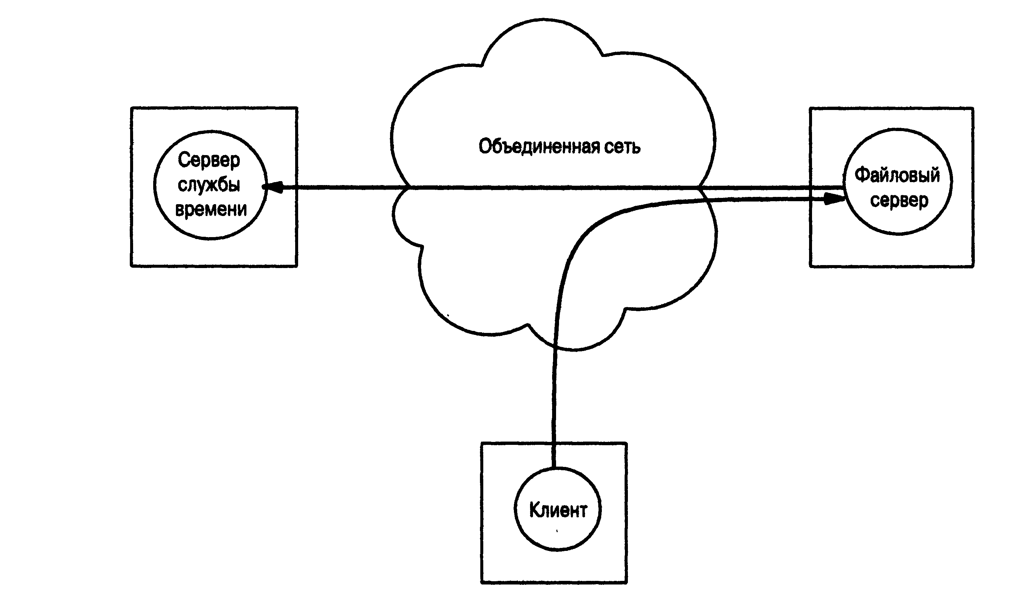
Рисунок - Программа файлового сервера, действующая в качестве клиента сервера службы текущего времени

Slide 30
- Сервер, как правило, работает постоянно, на всем протяжении жизни приложения, а клиенты могут работать эпизодически.
- Сервер ждет запроса от клиентов, инициатором же взаимодействия выступает клиент.
Как правило, клиент обращается к одному серверу за раз, в то время как к серверу могут одновременно поступить запросы от нескольких клиентов.

Slide 31
Клиент должен знать полный адрес сервера (его локальную и удаленную части) перед началом организации запроса (до начала общения), в то время как сервер может получить информацию о полном адресе клиента из пришедшего запроса (после начала общения).
И клиент, и сервер должны использовать один и тот же протокол транспортного уровня.

Slide 32
Поступающие запросы сервер может обрабатывать последовательно - запрос за запросом - или параллельно, запуская для обработки каждого из них свой процесс или thread.
Серверы, ориентированные на связь клиент-сервер с помощью установки логического соединения (TCP-протокол), ведут обработку запросов параллельно, а серверы, ориентированные на связь клиент-сервер без установления соединения (UDP-протокол), обрабатывают запросы последовательно.

Slide 33
Организация связи между удаленными процессами с помощью датаграмм (UDP)
Использование протокола UDP:
Процесс-сервер должен сначала совершить подготовительные действия:
- создать UDP-сокет;
- связать его с определенным номером порта и IP-адресом сетевого интерфейса;
- настроить адрес сокета.
При этом сокет может быть привязан к конкретному сетевому интерфейсу или к компьютеру в целом.

Slide 34
- после настройки адреса сокета ОС начинает принимать сообщения, пришедшие на этот адрес и складывать их в сокет.
- сервер:
дожидается поступления сообщения,
читает его,
определяет,
от кого оно поступило и
через какой сетевой интерфейс, обрабатывает полученную информацию и отправляет результат по обратному адресу.

Slide 35
После чего процесс готов к приему новой информации от того же или другого клиента.
Процесс-клиент должен сначала совершить те же самые подготовительные действия:
- создать сокет и настроить его адрес;
- передает сообщение, указав, кому оно предназначено (IP-адрес сетевого интерфейса и номер порта сервера), ожидает от него ответа и продолжает свою деятельность.

Slide 36
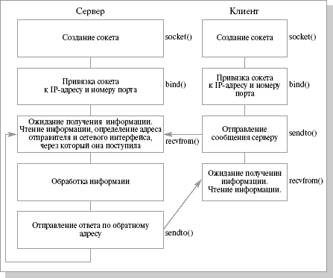
Организация связи между
Схема взаимодействия клиента и сервера для протокола UDP

Slide 37
- Создание сокета производится с помощью системного вызова socket().
- Для привязки созданного сокета к IP-адресу и номеру порта (настройка адреса) служит системный вызов bind().
- Ожиданию получения информации, ее чтению и, при необходимости, определению адреса отправителя соответствует системный вызов recvfrom().
- За отправку датаграммы отвечает системный вызов sendto().

Slide 38
Порядок байт в целых числах, представление которых занимает более одного байта, может быть для различных компьютеров неодинаковым.
Есть вычислительные системы, в которых старший байт числа имеет меньший адрес, чем младший байт (big-endian byte order), а есть вычислительные системы, в которых старший байт числа имеет больший адрес, чем младший байт (little-endian byte order).

Slide 39
При передаче целой числовой информации от машины, имеющей один порядок байт, к машине с другим порядком байт мы можем неправильно истолковать принятую информацию.
Для того чтобы этого не произошло, было введено понятие сетевого порядка байт, то есть порядка байт, в котором должна представляться целая числовая информация в процессе передачи ее по сети (на самом деле – это big-endian byte order).

Slide 40
Целые числовые данные из представления, принятого на компьютере-отправителе, переводятся пользовательским процессом в сетевой порядок байт, в таком виде путешествуют по сети и переводятся в нужный порядок байт на машине-получателе процессом, которому они предназначены.

Slide 41
Для перевода целых чисел из машинного представления в сетевое и обратно используется четыре функции:
htons(), htonl(), ntohs(), ntohl().

Slide 42
Прототипы функций
#include <netinet/in.h>
unsigned long int htonl(
unsigned long int hostlong);
unsigned short int htons(
unsigned short int hostshort);
unsigned long int ntohl(
unsigned long int netlong);
unsigned short int ntohs(
unsigned short int netshort);

Slide 43
Описание функций
Функция htonl() осуществляет перевод целого длинного числа из порядка байт, принятого на компьютере, в сетевой порядок байт.
Функция htons() осуществляет перевод целого короткого числа из порядка байт, принятого на компьютере, в сетевой порядок байт.
Функция ntohl() осуществляет перевод целого длинного числа из сетевого порядка байт в порядок байт, принятый на компьютере.
Функция ntohs() осуществляет перевод целого короткого числа из сетевого порядка байт в порядок байт, принятый на компьютере.

Slide 44
В архитектуре компьютеров i80x86 принят порядок байт, при котором младшие байты целого числа имеют младшие адреса. При сетевом порядке байт, принятом в Internet, младшие адреса имеют старшие байты числа.
Параметр у них – значение, которое мы собираемся конвертировать. Возвращаемое значение – то, что получается в результате конвертации.
Направление конвертации определяется порядком букв h (host) и n (network) в названии функции, размер числа – последней буквой названия, то есть htons – это host to network short, ntohl – network to host long.

Slide 45
Для чисел с плавающей точкой все обстоит гораздо хуже.
На разных машинах могут различаться не только порядок байт, но и форма представления такого числа.
Простых функций для их корректной передачи по сети не существует. Если требуется обмениваться действительными данными, то либо это нужно делать на гомогенной сети, состоящей из одинаковых компьютеров, либо использовать символьные и целые данные для передачи действительных значений.

Slide 46
Функции преобразования
IP-адресов inet_ntoa(), inet_aton()
Нам также понадобятся функции, осуществляющие перевод IP-адресов из символьного представления (в виде четверки чисел, разделенных точками) в числовое представление и обратно.
Функция inet_aton() переводит символьный IP-адрес в числовое представление в сетевом порядке байт.

Slide 47
Функция возвращает 1, если в символьном виде записан правильный IP-адрес, и 0 в противном случае – для большинства системных вызовов и функций это нетипичная ситуация. Обратите внимание на использование указателя на структуру struct in_addr в качестве одного из параметров данной функции.
Эта структура используется для хранения IP-адресов в сетевом порядке байт.
То, что используется структура, состоящая из одной переменной, а не сама 32-битовая переменная, сложилось исторически, и авторы в этом не виноваты.

Slide 48
Для обратного преобразования применяется функция inet_ntoa().
Функции преобразования IP-адресов
Прототипы функций
#include <sys/socket.h>
#include <arpa/inet.h>
#include <netinet/in.h>
int inet_aton(const char *strptr,
struct in_addr *addrptr);
char *inet_ntoa(struct in_addr *addrptr);

Slide 49
Описание функций
Функция inet_aton переводит символьный IP-адрес, расположенный по указателю strptr, в числовое представление в сетевом порядке байт и заносит его в структуру, расположенную по адресу addrptr.
Функция возвращает значение 1, если в строке записан правильный IP-адрес, и значение 0 в противном случае.

Slide 50
Структура типа struct in_addr используется для хранения IP-адресов в сетевом порядке байт и выглядит так:
struct in_addr {
in_addr_t s_addr;
}
То, что используется адрес такой структуры, а не просто адрес переменной типа in_addr_t, сложилось исторически.

Slide 51
Функция inet_ntoa() применяется для обратного преобразования.
Числовое представление адреса в сетевом порядке байт должно быть занесено в структуру типа struct in_addr, адрес которой addrptr передается функции как аргумент. Функция возвращает указатель на строку, содержащую символьное представление адреса.
Эта строка располагается в статическом буфере, при последующих вызовах ее новое содержимое заменяет старое содержимое.

Slide 52
Функция bzero ()
Прототип функции
#include <string.h>
void bzero(void *addr, int n);
Описание функции
Функция bzero() заполняет первые n байт, начиная с адреса addr, нулевыми значениями. Функция ничего не возвращает.

Slide 53
Теперь мы можем перейти к системным вызовам, образующим интерфейс между пользовательским уровнем стека протоколов TCP/IP и транспортным протоколом UDP.
Создание сокета.
Системный вызов socket()
Для создания сокета в операционной системе служит системный вызов socket(). Для транспортных протоколов семейства TCP/IP существует два вида сокетов:

Slide 54
- UDP-сокет – сокет для работы с датаграммами, и
- TCP сокет – потоковый сокет.
Понятие сокета (socket) не ограничивается рамками только этого семейства протоколов. Рассматриваемый интерфейс сетевых системных вызовов (socket(), bind(), recvfrom() , sendto() и т. д.) в операционной системе UNIX может применяться и для других стеков протоколов (и для протоколов, лежащих ниже транспортного уровня).

Slide 55
При создании сокета необходимо точно специфицировать его тип. Эта спецификация производится с помощью трех параметров вызова socket().
- первый параметр указывает, к какому семейству протоколов относится создаваемый сокет,
- второй и третий параметры определяют конкретный протокол внутри данного семейства.

Slide 56
Второй параметр служит для задания вида интерфейса работы с сокетом – будет это потоковый сокет, сокет для работы с датаграммами или какой-либо иной.
Третий параметр указывает протокол для заданного типа интерфейса.
В стеке протоколов TCP/IP существует только один протокол для потоковых сокетов – TCP и только один протокол для датаграммных сокетов – UDP, поэтому для транспортных протоколов TCP/IP третий параметр игнорируется.

Slide 57
В других стеках протоколов может быть несколько протоколов с одинаковым видом интерфейса, например, датаграммных, различающихся по степени надежности.
Для транспортных протоколов TCP/IP всегда в качестве первого параметра будем указывать предопределенную константу AF_INET (Address family – Internet) или ее синоним PF_INET (Protocol family – Internet).
Второй параметр будет принимать предопределенные значения SOCK_STREAM для потоковых сокетов и SOCK_DGRAM – для датаграммных.

Slide 58
Поскольку третий параметр в нашем случае не учитывается, в него будем подставлять значение 0.
Ссылка на информацию о созданном сокете помещается в таблицу открытых файлов процесса подобно тому, как это делалось для pip’ов и FIFO. Системный вызов возвращает пользователю файловый дескриптор, соответствующий заполненному элементу таблицы, который далее будем называть дескриптором сокета.

Slide 59
Такой способ хранения информации о сокете позволяет, во-первых, процессам-потомкам наследовать ее от процессов-родителей, а, во-вторых, использовать для сокетов часть системных вызовов, которые уже знакомы нам по работе с pip’ами и FIFO: close(), read(), write().

Slide 60
Системный вызов для создания сокета
Прототип системного вызова
#include <sys/types.h>
#include <sys/socket.h>
int socket(int domain, int type, int protocol);
Описание системного вызова
Системный вызов socket служит для создания виртуального коммуникационного узла в операционной системе.

Slide 61
Данное описание не является полным описанием системного вызова.
Параметр domain определяет семейство протоколов, в рамках которого будет осуществляться передача информации. Рассмотрим только два таких семейства из нескольких существующих. Для них имеются предопределенные значения параметра:
PF_INET - для семейства протоколов TCP/IP;
-PF_UNIX - для семейства внутренних протоколов UNIX, иначе называемого еще UNIX domain.

Slide 62
Параметр type определяет семантику обмена информацией: будет ли осуществляться связь через сообщения (datagrams), с помощью установления виртуального соединения или еще каким-либо способом.
Будем пользоваться только двумя способами обмена информацией с предопределенными значениями для параметра type:
SOCK_STREAM – для связи с помощью установления виртуального соединения;

Slide 63
SOCK_DGRAM – для обмена информацией через сообщения.
Параметр protocol специфицирует конкретный протокол для выбранного семейства протоколов и способа обмена информацией. Он имеет значение только в том случае, когда таких протоколов существует несколько. Если семейство протоколов и тип обмена информацией определяют протокол однозначно, то данный параметр будем полагать равным 0.

Slide 64
Возвращаемое значение
В случае успешного завершения системный вызов возвращает файловый дескриптор (значение большее или равное 0), который будет использоваться как ссылка на созданный коммуникационный узел при всех дальнейших сетевых вызовах.
При возникновении какой-либо ошибки возвращается отрицательное значение.

Slide 65
Системный вызов bind()
Когда сокет создан, необходимо настроить его адрес. Для этого используется системный вызов bind(). Первый параметр вызова должен содержать дескриптор сокета, для которого производится настройка адреса.
Второй и третий параметры задают этот адрес. Во втором параметре должен быть указатель на структуру struct sockaddr, содержащую удаленную и локальные части полного адреса.

Slide 66
Указатели типа struct sockaddr * встречаются во многих сетевых системных вызовах. Они используются для передачи информации о том, к какому адресу привязан или должен быть привязан сокет.
Рассмотрим этот тип данных подробнее. Структура struct sockaddr описана в файле <sys/socket.h> следующим образом:
struct sockaddr {
short sa_family;
char sa_data[14];
};

Slide 67
Такой состав структуры обусловлен тем, что сетевые системные вызовы могут применяться для различных семейств протоколов, которые по-разному определяют адресные пространства для удаленных и локальных адресов сокета.
По сути дела, этот тип данных представляет собой лишь общий шаблон для передачи системным вызовам структур данных, специфических для каждого семейства протоколов.

Slide 68
Общим элементом этих структур остается только поле short sa_family (которое в разных структурах, естественно, может иметь разные имена, важно лишь, чтобы все они были одного типа и были первыми элементами своих структур) для описания семейства протоколов.
Содержимое этого поля системный вызов анализирует для точного определения состава поступившей информации.

Slide 69
Для работы с семейством протоколов TCP/IP будем использовать адрес сокета следующего вида, описанного в файле <netinet/in.h>:
struct sockaddr _in{
short sin_family;
/* Избранное семейство протоколов
– всегда AF_INET */
unsigned short sin_port;
/* 16-битовый номер порта в сетевом
порядке байт */

Slide 70
struct in_addr sin_addr;
/* Адрес сетевого интерфейса */
char sin_zero[8];
/* Это поле не используется, но должно
всегда быть заполнено нулями */
};

Slide 71
Первый элемент структуры – sin_family задает семейство протоколов. В него мы будем заносить уже известную нам предопределенную константу AF_INET.
Удаленная часть полного адреса – IP-адрес – содержится в структуре типа struct in_addr.
Второй вариант требует указания в качестве номера порта значения 0. В этом случае операционная система сама привязывает сокет к свободному номеру порта.

Slide 72
Этот способ обычно используется при настройке сокетов программ клиентов, когда заранее точно знать номер порта для программисту необязательно.
Номера портов с 1 по 1023 могут назначать сокетам только процессы, работающие с привилегиями системного администратора.

Slide 73
Как правило, эти номера закреплены за системными сетевыми службами независимо от вида используемой операционной системы, для того чтобы пользовательские клиентские программы могли запрашивать обслуживание всегда по одним и тем же локальным адресам.
Существует также ряд широко применяемых сетевых программ, которые запускают процессы с полномочиями обычных пользователей (например, X-Windows).

Slide 74
Для таких программ корпорацией Internet по присвоению имен и номеров (ICANN) выделяется диапазон адресов с 1024 по 49151, который нежелательно использовать во избежание возможных конфликтов.
Номера портов с 49152 по 65535 предназначены для процессов обычных пользователей.
Во всех наших примерах при фиксированном задании номера порта у сервера мы будем использовать номер 51000.

Slide 75
IP–адрес при настройке также может быть определен двумя способами. Он может быть привязан к конкретному сетевому интерфейсу (т.е. сетевой плате), заставляя операционную систему принимать/передавать информацию только через этот сетевой интерфейс, а может быть привязан и ко всей вычислительной системе в целом (информация может быть получена/отослана через любой сетевой интерфейс).

Slide 76
В первом случае в качестве значения поля структуры sin_addr.s_addr используется числовое значение IP-адреса конкретного сетевого интерфейса в сетевом порядке байт.
Во втором случае это значение должно быть равно значению предопределенной константы INADDR_ANY, приведенному к сетевому порядку байт.

Slide 77
Третий параметр системного вызова bind() должен содержать фактическую длину структуры, адрес которой передается в качестве второго параметра.
Эта длина меняется в зависимости от семейства протоколов и даже различается в пределах одного семейства протоколов. Размер структуры, содержащей адрес сокета, для семейства протоколов TCP/IP может быть определен как sizeof(struct sockaddr_in).

Slide 78
Системный вызов
для привязки сокета к конкретному адресу
Прототип системного вызова
#include <sys/types.h>
#include <sys/socket.h>
int bind(int sockd,
struct sockaddr *my_addr,
int addrlen);

Slide 79
Описание системного вызова
Системный вызов bind служит для привязки созданного сокета к определенному полному адресу вычислительной сети.
Параметр sockd является дескриптором созданного ранее коммуникационного узла, то есть значением, которое вернул системный вызов socket().

Slide 80
Параметр my_addr представляет собой адрес структуры, содержащей информацию о том, куда именно мы хотим привязать наш сокет – то, что принято называть адресом сокета.
Он имеет тип указателя на структуру-шаблон struct sockaddr, которая должна быть конкретизирована в зависимости от используемого семейства протоколов и заполнена перед вызовом.

Slide 81
Параметр addrlen должен содержать фактическую длину структуры, адрес которой передается в качестве второго параметра. Эта длина в разных семействах протоколов и даже в пределах одного семейства протоколов может быть различной (например, для UNIX Domain).
Возвращаемое значение
Системный вызов возвращает значение 0 при нормальном завершении и отрицательное значение – в случае ошибки.

Slide 82
Системные вызовы sendto() и recvfrom()
Для отправки датаграмм применяется системный вызов sendto(). В число параметров этого вызова входят:
- дескриптор сокета, через который отсылается датаграмма;
адрес области памяти, где лежат данные, которые должны составить содержательную часть датаграммы, и их длина;
- флаги, определяющие поведение системного вызова (в нашем случае они всегда будут иметь значение 0);

Slide 83
указатель на структуру, содержащую адрес сокета получателя, и ее фактическая длина.
Системный вызов возвращает отрицательное значение при возникновении ошибки и количество реально отосланных байт при нормальной работе.
Нормальное завершение системного вызова не означает, что датаграмма уже покинула ваш компьютер!

Slide 84
Датаграмма сначала помещается в системный сетевой буфер, а ее реальная отправка может произойти после возврата из системного вызова.
Вызов sendto() может блокироваться, если в сетевом буфере не хватает места для датаграммы.
Для чтения принятых датаграмм и определения адреса получателя (при необходимости) служит системный вызов recvfrom().

Slide 85
В число параметров этого вызова входят:
- Дескриптор сокета, через который принимается датаграмма.
Адрес области памяти, куда следует положить данные, составляющие содержательную часть датаграммы.
- Максимальная длина, допустимая для датаграммы. Если количество данных датаграммы превышает заданную максимальную длину, то вызов по умолчанию рассматривает это как ошибочную ситуацию.

Slide 86
- Флаги, определяющие поведение системного вызова (в нашем случае они будут полагаться равными 0).
Указатель на структуру, в которую при необходимости может быть занесен адрес сокета отправителя. Если этот адрес не требуется, то можно указать значение NULL.
- Указатель на переменную, содержащую максимально возможную длину адреса отправителя.

Slide 87
После возвращения из системного вызова в нее будет занесена фактическая длина структуры, содержащей адрес отправителя. Если предыдущий параметр имеет значение NULL, то и этот параметр может иметь значение NULL.
Системный вызов recvfrom() по умолчанию блокируется, если отсутствуют принятые датаграммы, до тех пор, пока датаграмма не появится.

Slide 88
При возникновении ошибки он возвращает отрицательное значение, при нормальной работе – длину принятой датаграммы.
Системные вызовы sendto и recvfrom
Прототипы системных вызовов
#include <sys/types.h>
#include <sys/socket.h>
int sendto(int sockd, char *buff,
int nbytes, int flags,
struct sockaddr *to, int addrlen);

Slide 89
int recvfrom(int sockd, char *buff,
int nbytes, int flags,
struct sockaddr *from, int *addrlen);
Описание системных вызовов
Системный вызов sendto предназначен для отправки датаграмм. Системный вызов recvfrom предназначен для чтения пришедших датаграмм и определения адреса отправителя.
По умолчанию при отсутствии пришедших датаграмм вызов recvfrom блокируется до тех пор, пока не появится датаграмма.

Slide 90
Вызов sendto может блокироваться при отсутствии места под датаграмму в сетевом буфере.
Параметр sockd является дескриптором созданного ранее сокета, т. е. значением, возвращенным системным вызовом socket(), через который будет отсылаться или получаться информация.
Параметр buff представляет собой адрес области памяти, начиная с которого будет браться информация для передачи или размещаться принятая информация.

Slide 91
Параметр nbytes для системного вызова sendto определяет количество байт, которое должно быть передано, начиная с адреса памяти buff. Параметр nbytes для системного вызова recvfrom определяет максимальное количество байт, которое может быть размещено в приемном буфере, начиная с адреса buff.
Параметр to для системного вызова sendto определяет ссылку на структуру, содержащую адрес сокета получателя информации, которая должна быть заполнена перед вызовом.

Slide 92
Если параметр from для системного вызова recvfrom не равен NULL, то для случая установления связи через пакеты данных он определяет ссылку на структуру, в которую будет занесен адрес сокета отправителя информации после завершения вызова. В этом случае перед вызовом эту структуру необходимо обнулить.
Параметр addrlen для системного вызова sendto должен содержать фактическую длину структуры, адрес которой передается в качестве параметра to.

Slide 93
Для системного вызова recvfrom параметр addrlen является ссылкой на переменную, в которую будет занесена фактическая длина структуры адреса сокета отправителя, если это определено параметром from.

Slide 94
Заметим, что перед вызовом этот параметр должен указывать на переменную, содержащую максимально допустимое значение такой длины.
Параметр flags определяет режимы использования системных вызовов. Берем значение этого параметра равным 0.
Возвращаемое значение
В случае успешного завершения системный вызов возвращает количество реально отосланных или принятых байт. При возникновении какой-либо ошибки возвращается отрицательное значение.

Slide 95
Для определения IP-адресов на компьютере можно воспользоваться утилитой /sbin/ifconfig.
Эта утилита выдает всю информацию о сетевых интерфейсах, сконфигурированных в вычислительной системе.

